Slide 1
Regulace a dohled nad bankovním sektorem
Pavla Klepková Vodová

Slide 2
Regulace a dohled
regulace = vytváření a prosazování podmínek a pravidel podnikání v bankovnictví
  tržní
  administrativní
    pozitivní
    negativní
dohled = kontrola, zda banky stanovená pravidla dodržují + sankce v případě jejich nedodržování

Slide 3
Cíl bankovní regulace
bankovní regulace a dohled je nedílnou součástí péče o stabilitu finančního systému v České republice
  podpora zdravého rozvoje, tržní disciplíny a konkurenceschopnosti bank
  předcházení systémovým krizím
  posilování důvěry veřejnosti v bankovní systém

Slide 4
Důvody pro regulaci
selhání trhu:
  asymetrie informací
  zneužití dominantního postavení
  zneužití trhů
  systémové riziko
specifičnost bankovní činnosti:
  banky hospodaří s cizími zdroji
  banky zajišťují platební styk
  úpadky bank mají pro ekonomiku závažné důsledky
prostor pro provádění měnové politiky

Slide 5
Argumenty proti regulaci
regulace zvyšuje nestabilitu
nutí banky k orientaci na mimobilanční operace
systém bankovního dohledu je nákladný
banky vždy budou vyvíjet snahy o obcházení stanovených pravidel
některá pravidla přímo stimulují banky k přebírání nadměrných rizik
existují pochybnosti o efektivitě systému dohledu

Slide 6
Nástroje regulace a dohledu
licenční činnost
povolovací činnost
stanovování pravidel obezřetného podnikání bank
dohledové činnosti
reakce na zjištěné nedostatky

Slide 7
Licenční činnost (1)
podmínky pro udělení licence dle § 4 zákona č. 21/1992 Sb., o bankách:
  základní kapitál: průhledný a nezávadný původ, v dostatečné výši a vyhovující skladbě (min. 500 mil. Kč), splacen v plné výši
  dostatečná důvěryhodnost, odborná způsobilost a zkušenost osob navrhovaných do statutárních a řídicích orgánů banky, důvěryhodní a způsobilí hlavní akcionáři
  technické a organizační předpoklady banky pro výkon navrhovaných činností, funkční řídicí a kontrolní systém, obchodní plán vycházející z navrhované strategie činnosti podložený reálnými kalkulacemi
  sídlo banky musí být na území ČR
žádost o licenci na předepsaném formuláři (Vyhláška č. 355/2020 Sb., o žádostech a některých informacích podle zákona o bankách a zákona o spořitelních a úvěrních družstvech)
licence na dobu neurčitou

Slide 8
Licenční činnost (2)
zahraniční banky ze zemí mimo EU rovněž žádají o licenci
banky se sídlem v EU mohou využívat princip jednotné licence
  Směrnice Evropského parlamentu a Rady 2013/36/EU ze dne 26. června 2013 o přístupu k činnosti úvěrových institucí a o obezřetnostním dohledu nad úvěrovými institucemi a investičními podniky, o změně směrnice 2002/87/ES a zrušení směrnic 2006/48/ES a 2006/49/ES
  jedna licence dává bance možnost vykonávat bankovní služby i na území jiného členského státu Evropské unie (hostitelský stát) bez nutnosti získat licenci od příslušného orgánu tohoto hostitelského státu, musí pouze splnit oznamovací proceduru
  dohled nad pobočkou zahraniční banky vykonává orgán dohledu domovského státu, orgán dohledu hostitelského státu může od pobočky banky vyžadovat pravidelná hlášení

Slide 9
Licenční činnost (3)
zánik bankovní licence dnem:
  nabytí právní moci rozhodnutí o odejmutí licence ČNB:
    při přetrvávajících závažných nedostatcích v činnosti banky, při úpadku banky nebo pobočky zahraniční banky z jiného než členského státu, byla-li licence získána na základě nepravdivých údajů, když banka nezahájila svou činnost ve stanovené lhůtě
  ke kterému se banka zrušuje (s likvidací)
  od kterého podle rozhodnutí valné hromady banka nebude dále vykonávat činnost, k níž je potřeba bankovní licence,
  výmazu banky z obchodního rejstříku (bez likvidace),
  ke kterému nabylo právní moci rozhodnutí o zákazu činnosti banky na území ČR

Slide 10
Zdroj: ČNB: Zpráva o výkonu dohledu nad finančním trhem 2020, s. 26.

Slide 11
Povolovací činnost
předchozí souhlas ČNB je vyžadován:
  k uzavření smlouvy, na jejímž základě dochází k jakékoliv dispozici s obchodním závodem nebo jeho částí
  k rozhodnutí valné hromady o zrušení banky, k fúzi nebo rozdělení banky
  k převodu jmění na banku jakožto společníka
  k rozhodnutí valné hromady o snížení základního kapitálu banky (není-li důvodem úhrada ztráty)
informační povinnost vzniká v případech:
  zamýšlené změny stanov
  personálních změn ve statutárním orgánu banky, správní radě a dozorčí radě banky
  záměru založit právnickou osobu v zahraničí nebo se na ní majetkově podílet

Slide 12
Stanovování pravidel obezřetného podnikání bank
zákony + přímo závazné předpisy EU + opatření a vyhlášky ČNB = pravidla obezřetného podnikání bank:
  pravidla kapitálové přiměřenosti
  limity úvěrové angažovanosti
  poskytování informací
    každoročně zveřejňovat výroční zprávu
    ve svých prostorách informovat klienty o podmínkách pro přijímání vkladů, poskytování úvěrů a poskytování dalších bankovních služeb
    zavést postupy pro vyřizování stížností klientů
    na webu uveřejňovat základní údaje o sobě, o složení akcionářů, o složení konsolidačního celku, o své činnosti a finanční situaci
  pravidla tvorby rezerv a opravných položek
  udržování povinných minimálních rezerv
  požadavky na řízení likvidity
  pojištění vkladů

Slide 13
Dohledové činnosti
druhy dohledu:
  dohled na dálku
    využívá informace bank ze stanovených výkazů a z auditorských zpráv, veřejně dostupných databází a informací jednorázově získaných přímo od bank
  dohled na místě
    pro získání detailního přehledu o aktivitách příslušné banky, určení jejího rizikového profilu a optimalizace formy dohledu

Slide 14
Reakce na zjištěné nedostatky (1)
banky jsou povinny postupovat tak, aby:
  nepoškozovaly zájmy vkladatelů
  neohrožovaly bezpečnost a stabilitu banky
  dodržovaly podmínky stanovené licencí a právními předpisy
pokud ne → nedostatek

Slide 15
Reakce na zjištěné nedostatky (2)
ČNB může bance uložit, aby:
  udržovala kapitál nad minimální požadovanou úrovní
  uplatňovala specifické zásady a postupy pro tvorbu rezerv a opravných položek nebo pro stanovení kapitálových požadavků
  omezila, ukončila nebo neprováděla některé obchody, operace nebo činnosti
  omezila distribuční síť
  snížila rizika spojená s jejími činnostmi, produkty nebo systémy
  použila zisk po zdanění přednostně k doplnění rezervních fondů nebo ke zvýšení základního kapitálu
  ve stanovené lhůtě odstranila nedostatek v činnosti
  dodatečně nebo častěji předkládala výkazy
  plnila zvláštní požadavky na likviditu a na dodatečné zveřejňování informací
  dodržela přísnější omezení rozdělení zisku po zdanění
  vyměnila člena statutárního orgánu, člena správní rady, člena dozorčí rady nebo osobu ve vedení banky
  vytvořila odpovídající výši opravných položek a rezerv
  snížila nebo zvýšila základní kapitál ve stanoveném rozsahu
  aj.

Slide 16
Reakce na zjištěné nedostatky (3)
ČNB je oprávněna i:
  změnit licenci vyloučením nebo omezením některých činností
  nařídit mimořádný audit na náklady banky
  zakázat nebo omezit provádění operací s osobami, které jsou spjaty úzkým propojením s bankou nebo mají k bance zvláštní vztah
  pozastavit výkon hlasovacích práv akcionáři nebo akcionářům zodpovědným za protiprávní jednání
  uveřejnit informaci o tom, která osoba je odpovědná za protiprávní jednání a jaká je jeho povaha
  odejmout bance licenci

Slide 17
Reakce na zjištěné nedostatky (4)
ČNB je oprávněna vydat i opatření obecné povahy:
  v případě hrozby či již existence makroobezřetnostního nebo systémového rizika
  umožňuje:
    bankám, pobočkám zahraničních bank, skupině druhově určených bank nebo poboček zahraničních bank stanovit dočasnou výjimku z dodržování povinností nebo pravidel, dočasně zakázat nebo omezit některé činnosti nebo obchody, nebo stanovit dočasně jiné lhůty a periodicitu pro plnění informačních povinností

Slide 18
Instituce bankovního dohledu
procesu bankovní regulace a dohledu se účastní:
  regulující subjekty (regulatorní instituce)
  regulované subjekty (banky)
  externí auditorské firmy

Slide 19
Nezávislost regulátora
předpoklad pro efektivní fungování regulace a dohledu
nezávislost:
  personální
  finanční
  funkční
  institucionální

Slide 20
Regulující subjekty
centrální banka
ministerstvo financí
specializovaná instituce

Slide 21
Centrální banka
výhody:
  informační provázanost
  úloha centrální banky v platebním styku
  institucionální předpoklady pro řešení finanční krize
  funkce věřitele poslední instance
  velká nezávislost centrální banky ve většině zemí – a tím i odolnost vůči výkyvům politického cyklu
nevýhody:
  možný konflikt zájmů mezi měnovou politikou a bankovní regulací a dohledem
  reputační riziko

Slide 22
Ministerstvo financí a specializovaná instituce
ministerstvo financí:
  hlavní nevýhoda: nelze zajistit nezávislost regulace a dohledu
specializovaná instituce:
  vládní i nevládní
  výhoda:
    větší autonomie pro její rozhodování
  kvalita regulace a dohledu nezávislou institucí je však silně ovlivněna kvalitou, zkušenostmi a vzděláním jejích pracovníků

Slide 23
Zdroj: MASCIANDARO, D. a D. ROMELLI, 2015. Central Bankers as Supervisors: Do Crises Matter? Baffi Carefin Centre Research Paper Series, No. 2015-4, s. 3.

Slide 24
Zdroj: MASCIANDARO, D. a D. ROMELLI, 2015. Central Bankers as Supervisors: Do Crises Matter? Baffi Carefin Centre Research Paper Series, No. 2015-4, s. 7.

Slide 25
Instituce samoregulace
profesní uskupení regulovaných subjektů
výhody:
  jsou schopny pružně reagovat na měnící se tržní podmínky
  přijímají mechanismy, které jsou nejefektivnější a nejméně deformují trh
  jsou schopny identifikovat problémy hned v počátku a zabránit tak vypuknutí krize
v ČR Česká bankovní asociace:
  angažuje se v přípravách zákonných norem týkajících se bankovnictví a financí s cílem podporovat stabilitu podmínek a atraktivitu podnikatelského prostředí v ČR
  buduje vztahy s veřejností a podporuje finanční vzdělávání
  zastupuje zájmy členů i ČR v mezinárodních bankovně-finančních uskupeních
  zaměřuje se na prevenci obecné finanční a kybernetické kriminality

Slide 26
Institucionální uspořádání regulace a dohledu
kolik a jakých regulatorních institucí se podílí na bankovní regulaci a dohledu
jaké mají v oblasti regulace a dohledu kompetence
jak jsou právně nebo smluvně upravené vztahy mezi nimi
2 základní modely institucionálního uspořádání regulace a dohledu:
  sektorový (odvětvový) model
  funkcionální model
+ varianty jejich integrace

Slide 27
Sektorový (odvětvový) model
dle základních sektorů finančního zprostředkování
má čistě empirický základ – opírá se o historický vývoj
ve třech variantách:
  oddělené regulatorní instituce
  částečná integrace dohledu
  úplná integrace dohledu

Slide 28
Funkcionální model
teoretický základ - opírá se o typologii tržních selhání
4 základní obory regulace a dohledu:
  regulace a dohled obezřetného podnikání finančních institucí
  regulace a dohled zneužití trhů s cílem chránit klienty
  regulace a dohled bankovního sektoru jako celku
  regulace a dohled nad konkurenčním prostředím
ve třech variantách:
  oddělené regulatorní instituce
  částečná integrace
  úplná integrace

Slide 29
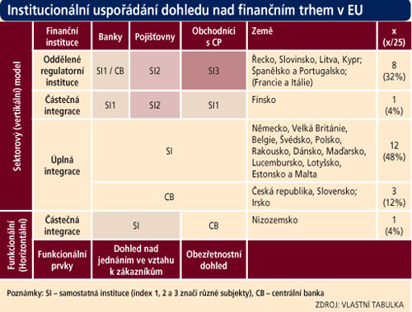

Slide 30
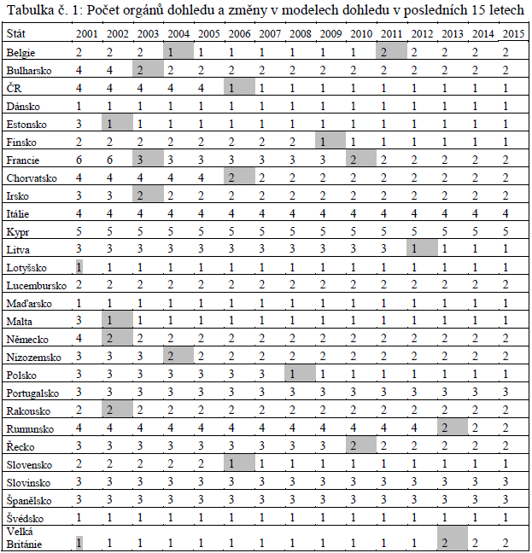
Zdroj: Bízek, T., 2016: Srovnání organizace dohledu nad finančním trhem v jednotlivých zemích Evropské unie, s. 59.

Slide 31
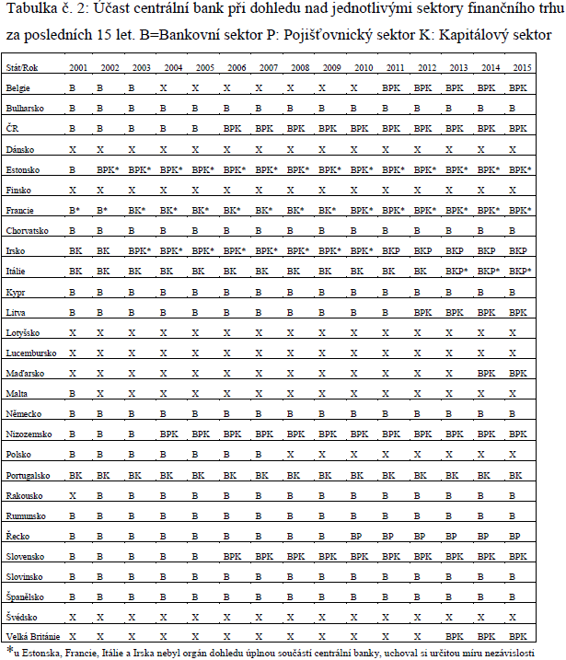
Zdroj: Bízek, T., 2016: Srovnání organizace dohledu nad finančním trhem v jednotlivých zemích Evropské unie, s. 64.

Slide 32
Faktory pro integraci regulace a dohledu
vývoj finančních trhů
potřeba uplatňovat konzistentní politiku regulace a dohledu ve vztahu k různým odvětvím finančního zprostředkování tak, aby se omezilo působení regulace a dohledu na hospodářskou soutěž
dosažení synergických efektů
úspory z rozsahu
odstranění případných duplicit (a současně i toho, že některé aktivity nebyly naopak regulovány a dohlíženy vůbec)
rozsah trhu

Slide 33
Uspořádání regulace a dohledu v ČR do konce března 2006
sektorový model, 3 nezávislé instituce:
  ČNB
  Komise pro cenné papíry
  ministerstvo financí
→ Dohoda o spolupráci mezi ČNB, MF a KCP
  cílem bylo zajistit uplatňování obdobných kritérií a postupů při výkonu dohledu
  povinnost informovat jinou stranu dohody o nedostatcích, ukládaných opatřeních a sankcích, které by pro ni mohly mít význam
  spolupráce v oblasti licencování
  snaha zamezit vícenásobné regulaci

Slide 34
Regulace a dohled nad finančním trhem v ČR po 1.4.2006
sjednocení dohledu v ČNB
rozdělení regulace:
  ministerstvo financí – primární legislativa
  ČNB – sekundární legislativa

Slide 35
Centrální banka jako věřitel poslední instance
poskytnutí úvěrové pomoci bance, která čelí problémům s likviditou
základy teorie věřitele poslední instance: v 19. stol. klasický ekonom W. Bagehot:
  úloha věřitele poslední instance spočívá v úvěrování nelikvidních, avšak solventních bank
  tyto úvěry musí být úročeny sankční úrokovou sazbou
  úvěry jsou určeny pouze solventním bankám, které jsou schopné poskytnout dostatečně kvalitní zajištění
  věřitel poslední instance musí ještě před vypuknutím problémů jasně deklarovat, za jakých podmínek je bankám připraven poskytnout úvěr
poskytnutí likvidní podpory je zcela na rozhodnutí věřitele poslední instance
většinou v případě hrozby systémového rizika
je přiznáním nedokonalosti trhů
„too big to fail“
„too important to fail“

Slide 36
M Ě J T E S E H E Z K Y
☺

